Slide 1

KHỞI ĐỘNG

Slide 2
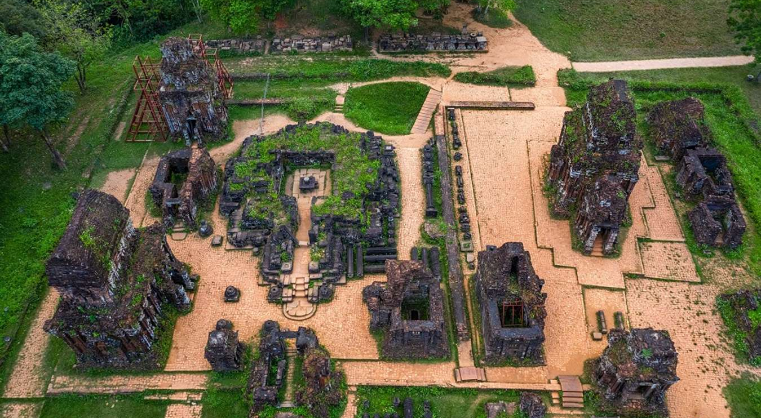
Notes:
Thánh địa Mỹ Sơn đã được UNESCO bình chọn là Di sản văn hoá thế giới năm 1999.
, với hơn 70 đền tháp xây dựng bắt đầu từ giữa thế kỉ VII. Các vua Chăm trước đây chọn Mỹ Sơn để đóng đô có lẽ do tính chất thiêng liêng của vùng đất để tôn thờ thần thánh và cũng do đây là vị trí phòng ngự tốt trong trường hợp kinh đô Trà Kiệu bị đe dọa. Theo văn bia để lại, tiền thân của nó là một ngôi đền làm bằng gỗ từ thế ki thứ IV để thờ thần Di-va Bha-dre-xve-ra. Nhưng đến khoảng cuối thế kỉ VI, một cơn hoả hoạn đã thiêu cháy ngôi đến gỗ. Sau đó vào đầu thế kỉ VI, vua Sam-bhu-vac-man (trị vì từ năm 577 đến năm 629) đã dùng gạch để xây dựng lại ngôi đền còn tồn tại đến ngày nay. Các triều vua sau đó vẫn tiếp tục tu sửa lại các đền tháp cũ và xây dựng các đền tháp mới để thờ các vị thần.
+ Mỹ Sơn là khu thánh địa quan trọng nhất của đân tộc Chăm suốt từ cuối thế kỉ IV đến thế kỉ XV. Giá trị của các di tích ở Mỹ Sơn còn được thể hiện qua nghệ thuật điêu khác, chạm nổi trên gạch, trên đá với những hình ảnh sống động về các vị thần, tu sĩ, vũ nữ, hoa lá, muông thú và các vật tế lễ,....

Slide 3
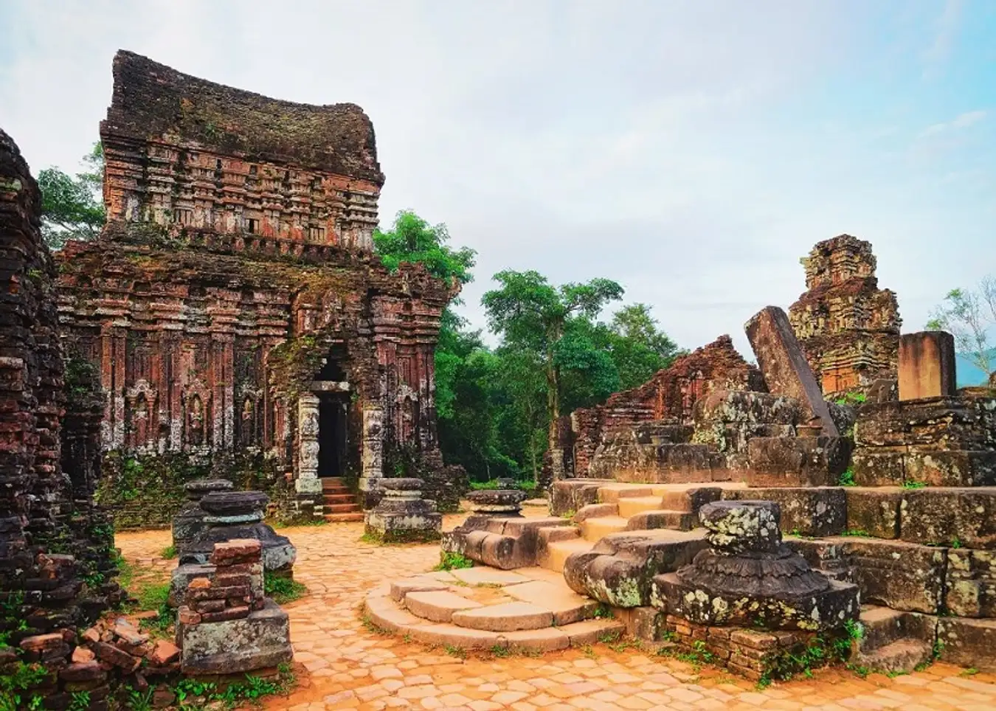

Slide 4
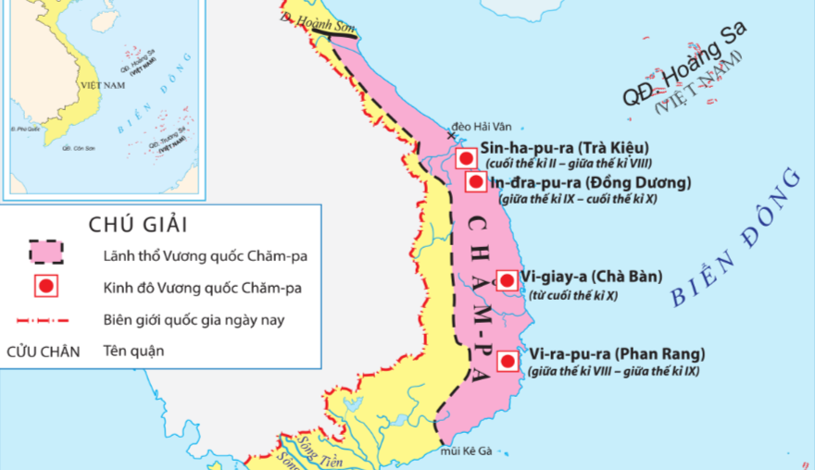
Notes:
Lãnh thổ Chăm Pa ban đầu là vùng mà ngày nay bao gồm các tỉnh từ Quảng Bình, Quảng Trị cho đến Ninh Thuận, Bình Thuận. Phát triển từ văn hóa Sa Huỳnh (góc còn lại thuộc chân lạp,, phù nam phía nam.

Slide 5





Slide 6
Bài 19
VƯƠNG QUỐC CHĂM-PA
TỪ THẾ KỈ II ĐẾN THẾ KỈ X

Slide 7
BÀI 19
VƯƠNG QUỐC CHĂM-PA
TỪ THẾ KỈ II ĐẾN THẾ KỈ X
1. Qúa trình hình thành và bước đầu phát triển của Vương quốc Chăm-pa
2. Hoạt động kinh tế và tổ chức xã hội
3. Một số thành tựu văn hóa tiêu biểu

Slide 8
1. Qúa trình hình thành và bước đầu phát triển của Vương quốc Chăm-pa

Slide 9
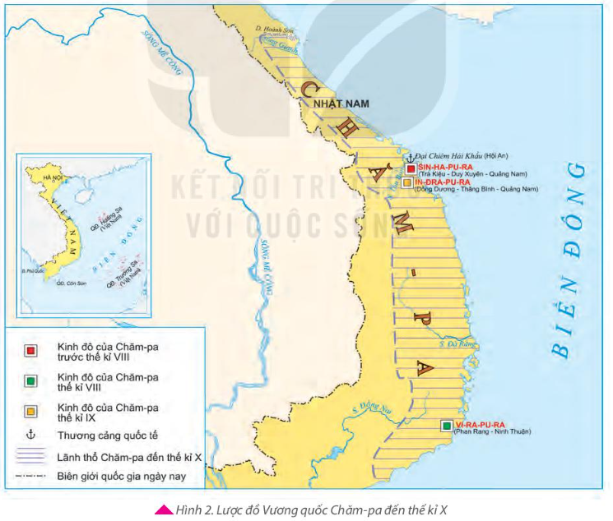
Notes:
Vương quốc Chăm-pa: Từ Quảng Bình, Quảng Trị đến Ninh Thuận, Bình Thuận. Phía Bắc là dãy Hoành Sơn (phía Tây là lãnh thổ Chân Lạp)

Slide 10
1. Quá trình hình thành và bước đầu phát triển của Vương quốc Chăm-pa
a. Vương quốc Chăm-pa ra đời
- Vương quốc Chăm-pa hình thành trên cơ sở văn hóa Sa Huỳnh.
- Năm 192, nhân dân Tượng Lâm (quận Nhật Nam) nổi dậy lật đổ ách thống trị của nhà Hán, giành độc lập, lập nước Lâm Ấp (tên gọi ban đầu của Chăm-pa).
Notes:
Tượng Lâm là huyện phía nam quận Nhật Nam, ngày nay thuộc tỉnh Quảng Nam, Quảng Ngãi, Bình Định.
(Chăm-pa hình thành trên cơ sở của văn hóa Sa Huỳnh)

Slide 11
1. Quá trình hình thành và bước đầu phát triển của Vương quốc Chăm-pa
b. Chặng đường mười thế kỉ đầu tiên
Phát triển qua nhiều giai đoạn, gắn với nhiều vùng đất.
- Trước thế kỉ VIII: Kinh đô: Sin-ha-pu-ra (Trà Kiệu, Duy Xuyên,Quảng Nam)
- Thế kỉ XVIII:Kinh đô: Vi-ra-pu-ra (Phan Rang, Ninh Thuận).
- Thế kỉ IX: Kinh đô: In-đra-pu-ra (Đồng Dương, Thăng Bình, Quảng Nam)
-> Lãnh thổ dần được mở rộng và thống nhất, trải dài từ phía nam dãy Hoành Sơn (Quảng Bình) đến vùng Quảng Ngãi, Bình Định ngày nay.

Slide 12
2. Hoạt động kinh tế và tổ chức xã hội
Hoạt động kinh tế | -Nông nghiệp: -Thủ công nghiệp: -Thương nghiệp:
Tổ chức xã hội | - Vua: - Tổ chức bộ máy nhà nước: - Xã hội gồm các tầng lớp chính:

Slide 13
2. Hoạt động kinh tế và tổ chức xã hội
Hoạt động kinh tế | -Nông nghiệp: nông nghiệp trồng lúa nước là hoạt động kinh tế chủ yếu. -Thủ công nghiệp: nghề làm gốm, đóng thuyền, khai thác lâm sản, đánh bắt cá… rất phát triển. -Thương nghiệp: Chăm-pa trở thành cầu nối trao đổi, buôn bán thường xuyên với Trung Quốc, Ấn Độ, Ả Rập.
Tổ chức xã hội | - Vua: là đấng tối cao. - Tổ chức bộ máy nhà nước: gồm các châu, huyện, làng. - Xã hội gồm các tầng lớp chính: tăng lữ, quý tộc, nông dân, dân tự do, nô lệ.

Slide 14
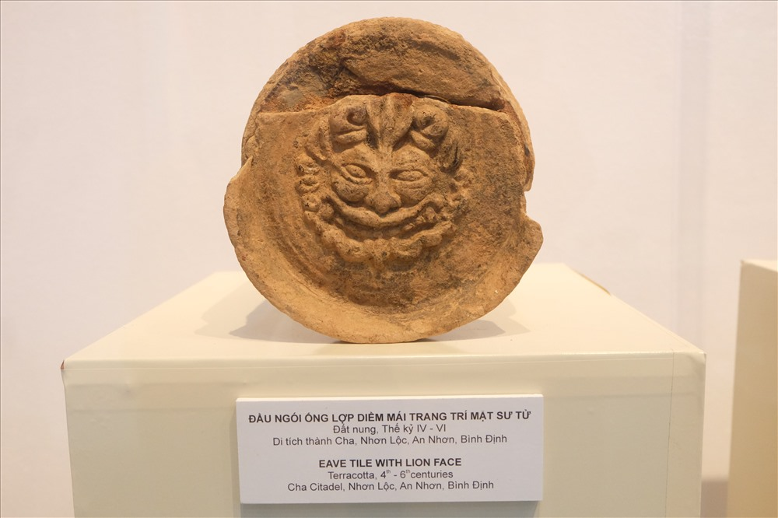
Notes:
Đầu ngói lợp dùng để trang trí, được sử dụng ở hàng cuối cùng trong mái kiến trúc để liên kết hai viên ngói âm lại với nhau và giải quyết thoát nước cho bộ mái

Slide 15
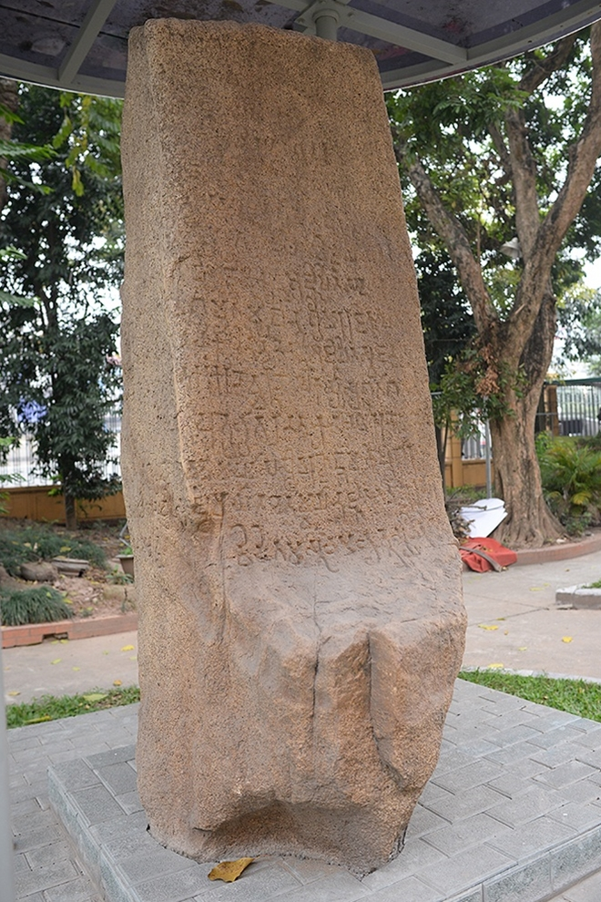
Bia Võ Cạnh
(thế kỉ III – IV), Bảo tàng Lịch sử Quốc gia
Notes:
Được phát hiện tại Nha Trang – Khánh Hòa, là tấm bia cổ nhất còn lại của Vương quốc cổ Champa. Là khối đá tự nhiên, 3 mặt khắc chữ .
Là bằng chứng du nhập Phật giáo ở Đông Nam Á.
Giá trị của bia Võ Cạnh còn nằm ở nội dung bài minh, với những thông tin về việc dâng cúng của vị vua thuộc dòng tộc Sri Mara - người có công sáng lập triều đại đầu tiên của Vương quốc Champa.

Slide 16
3. Một số thành tựu văn hoá

Slide 17
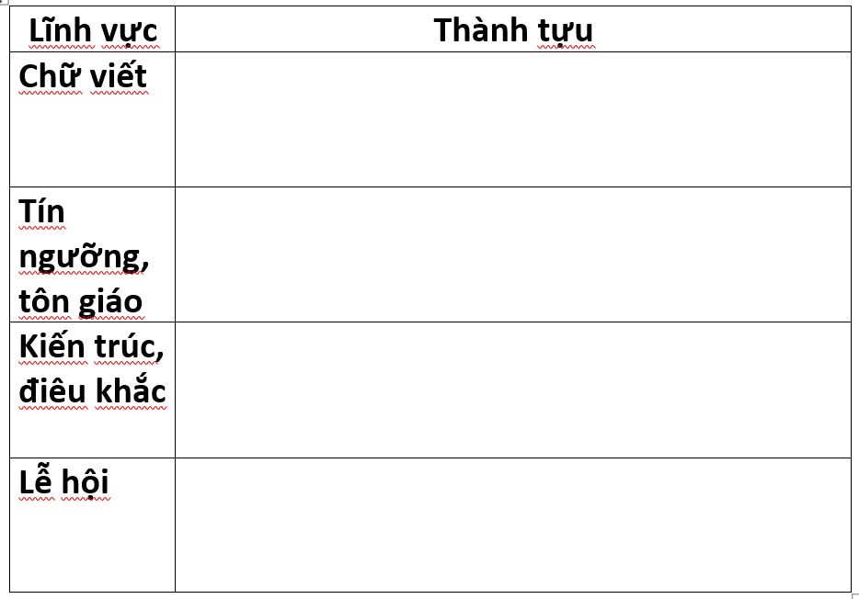
3. Một số thành tựu văn hoá
Notes:
Lễ hội Ka-tê là lễ hội dân gian đặc sắc nhất của dân tộc Chăm. Là dịp dâng lễ vật tri ân các vị thần và tưởng nhớ tổ tiên mình. Thời gian: tháng 9 – đầu tháng 10 dương lịch tại cụm di tích Chăm nổi tiếng ở Ninh Thuận, Bình Thuận.

Slide 18
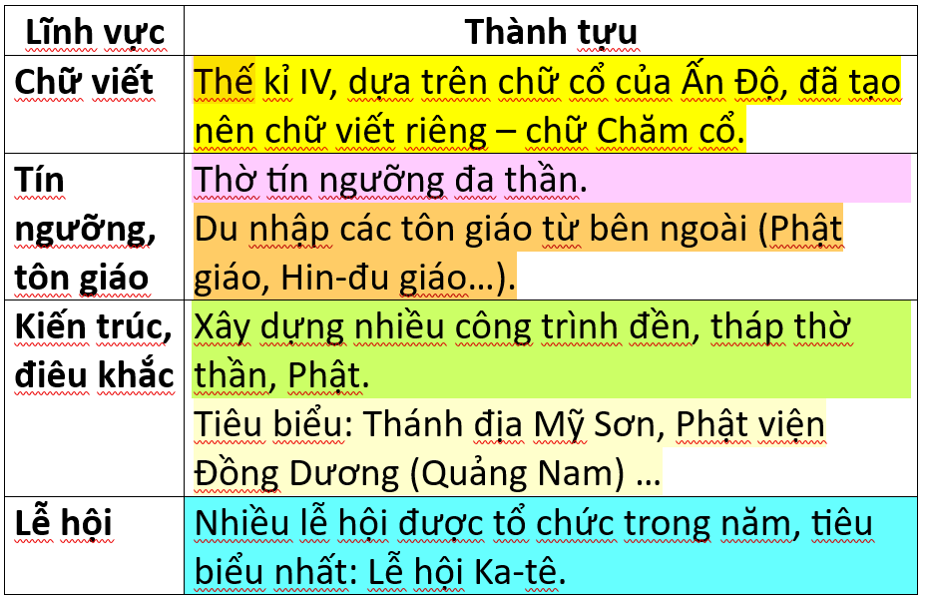
3. Một số thành tựu văn hoá
Notes:
Lễ hội Ka-tê là lễ hội dân gian đặc sắc nhất của dân tộc Chăm. Là dịp dâng lễ vật tri ân các vị thần và tưởng nhớ tổ tiên mình. Thời gian: tháng 9 – đầu tháng 10 dương lịch tại cụm di tích Chăm nổi tiếng ở Ninh Thuận, Bình Thuận.

Slide 19
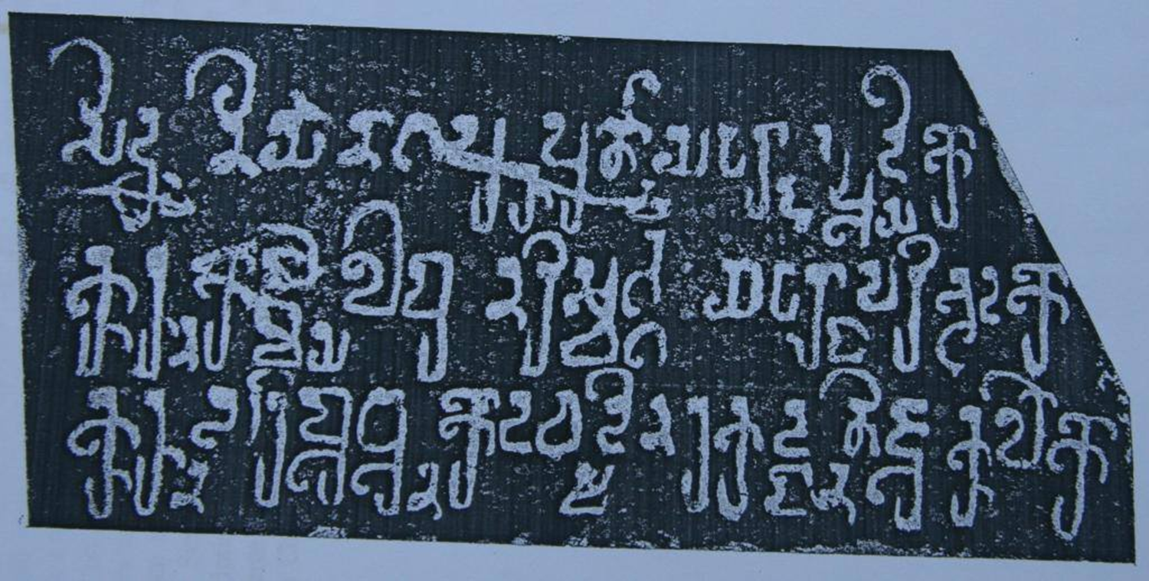
Bản dập chữ Chăm cổ (bia Đông Yên Châu, Trà Kiệu, Quảng Nam, thế kỉ IV)
Notes:
Toàn cảnh thánh địa Mỹ Sơn nhìn từ tr

Slide 20
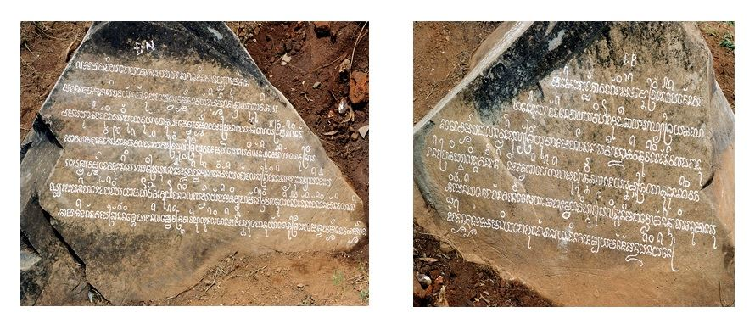
Văn khắc trên đá tảng (bảo tàng Ninh Thuận)
Notes:
Toàn cảnh thánh địa Mỹ Sơn nhìn từ tr

Slide 21
Toàn cảnh thánh địa Mỹ Sơn nhìn từ trên cao
Notes:
Thánh địa Mỹ Sơn đã được UNESCO bình chọn là Di sản văn hoá thế giới năm 1999.
, với hơn 70 đền tháp xây dựng bắt đầu từ giữa thế kỉ VII. Các vua Chăm trước đây chọn Mỹ Sơn để đóng đô có lẽ do tính chất thiêng liêng của vùng đất để tôn thờ thần thánh và cũng do đây là vị trí phòng ngự tốt trong trường hợp kinh đô Trà Kiệu bị đe dọa. Theo văn bia để lại, tiền thân của nó là một ngôi đền làm bằng gỗ từ thế ki thứ IV để thờ thần Di-va Bha-dre-xve-ra. Nhưng đến khoảng cuối thế kỉ VI, một cơn hoả hoạn đã thiêu cháy ngôi đến gỗ. Sau đó vào đầu thế kỉ VI, vua Sam-bhu-vac-man (trị vì từ năm 577 đến năm 629) đã dùng gạch để xây dựng lại ngôi đền còn tồn tại đến ngày nay. Các triều vua sau đó vẫn tiếp tục tu sửa lại các đền tháp cũ và xây dựng các đền tháp mới để thờ các vị thần.
+ Mỹ Sơn là khu thánh địa quan trọng nhất của đân tộc Chăm suốt từ cuối thế kỉ IV đến thế kỉ XV. Giá trị của các di tích ở Mỹ Sơn còn được thể hiện qua nghệ thuật điêu khác, chạm nổi trên gạch, trên đá với những hình ảnh sống động về các vị thần, tu sĩ, vũ nữ, hoa lá, muông thú và các vật tế lễ,....

Slide 22
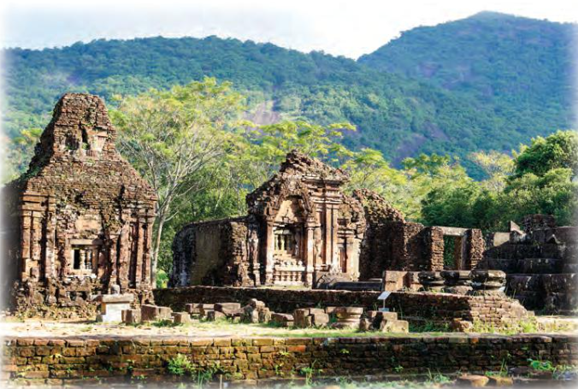
Thánh địa Mỹ Sơn (Quảng Nam), là nơi tổ chức cúng tế và khu lăng mộ, đã được UNESCO công nhận là Di sản văn hóa thế giới
Notes:
Các đền tháp đều quay về hướng Đông – được coi là hướng trú ngụ của thần linh. Được xây dựng bằng gạch, các viên gạch được nung và cắt khối, rồi xếp chồng lên nhau mà không cần các chất kết dính như hiện nay.

Slide 23
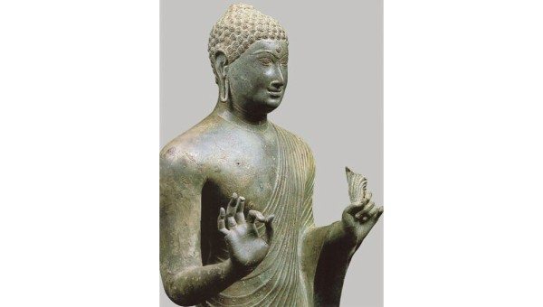
Tượng Phật Đồng Dương (tượng đồng, Quảng Nam, thế kỉ VIII-IX
Notes:
Tóc xoắn ốc, mặt trofnd dầy đặn, tai dai, long mày cong => vẻ đẹp uy nghiêm của đức Phật.

Slide 24
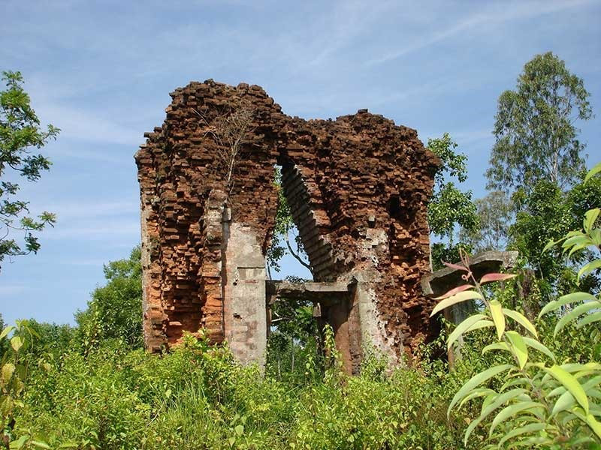
Tháp Sáng ở Phật viện Đồng Dương
Notes:
Phật viện Đồng Dương: gồm đền thờ chính và các tháp nằm gần nhau, thuộc là Đồng Dương.
Dic tích Quốc gia đặc biệt (2019), bị tàn phá bởi chiến tranh. Chỉ còn mảng tường được nhân dân gọi là Tháp Sáng.

Slide 25
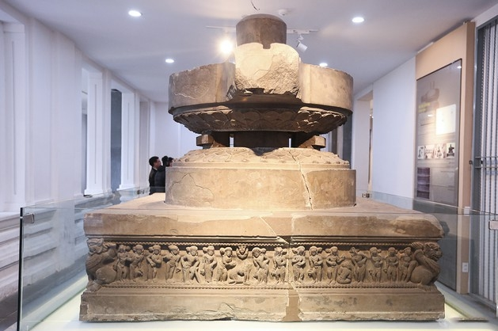
Đài thờ Trà Kiệu (Bảo tàng Điêu khắc Chăm Đà Nẵng)
Notes:
Là 1 trong những bảo vật quốc gia. Chất liệu: đá sa thạch, Niên đại: TK VII – VIII. Kết cấu: 2 phần. Phần bên trên gồm hai thớt tròn, được trang trí với những cánh hoa sen cách điệu trên và dưới đối xứng nhau.
Phần bên dưới là một đế thờ hình vuông gồm bốn mặt với vô số hình người được chạm khắc tinh xảo.
Từ những hình tượng nhân vật đuợc điêu khắc chạm trổ rất trau chuốt , đều đặn đặc biệt là hình ảnh mười một vũ nữ Apsara nhảy múa vô cùng mềm mại, uyển chuyển, gợi cảm đến những kiểu trang phục, trang sức, kiểu tóc được thể hiện rất tỉ mỉ, tác phẩm hoàn toàn xứng đáng là một trong những kiệt tác nghệ thuật điêu khắc Chăm

Slide 26
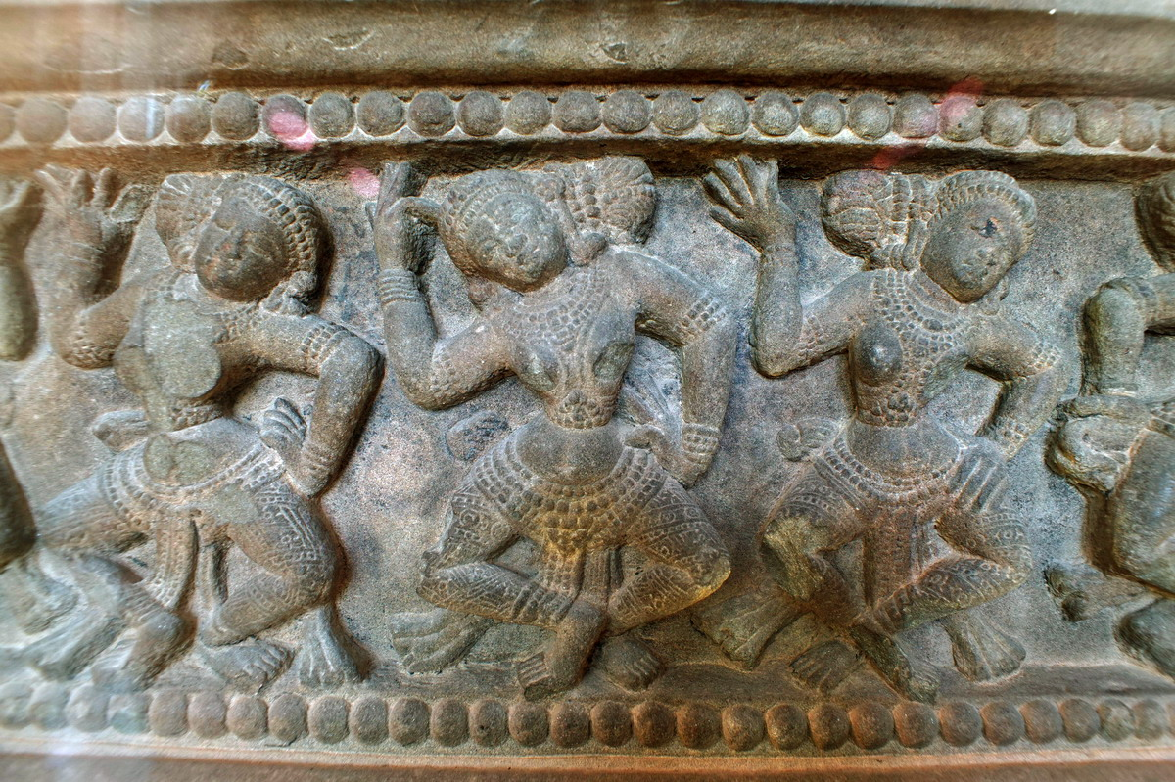
Hình trang trí trên Đài thờ Trà Kiệu (điêu khắc đá, Quảng Nam, thế kỉ IX – X)
Notes:
Chạm khắc hình nhân vật (vũ nữ) trong tư thế múa.
Trà Kiệu, 1 làng thuộc xã Duy Sơn – Duy Xuyên – Quảng Nam

Slide 27
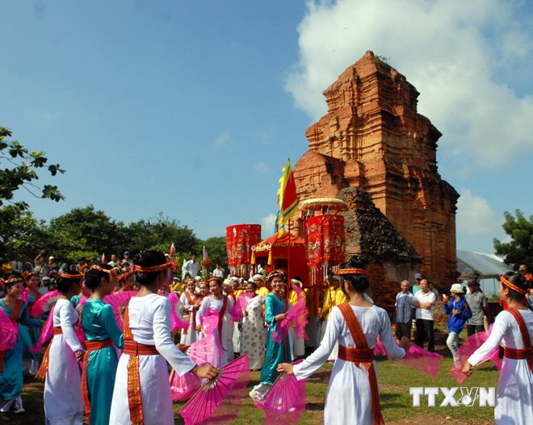
Lễ hội Ka-tê (Bình Thuận)
Notes:
Lễ hội Ka-tê (Bình Thuận)lễ hội dân gian đặc sắc nhất của dân tộc Chăm. Người Chăm dâng các lễ vật lên các vị thần và tưởng nhớ tổ tiên của mình.
Những nghi thức truyền thống trong phần Lễ như mở cửa tháp, tắm bệ thờ Linga-Yoni, cúng chính… Phần Hội với những trình diễn nghề dệt thổ cẩm, nghề nặn gốm bằng phương pháp thủ công và các trò chơi dân gian mang đậm sắc thái truyền thống của đồng bào Chăm như: thi đội nước, đánh trống Ghi năng, thi làm bánh Gừng.
không khí tại các làng, thôn, xóm của người Chăm rất rộn rã. Nhà nhà sửa soạn tươm tất để đón Tết Katê, khắp thôn xóm nhộn nhịp với các trò chơi dân gian, giao lưu thể thao, văn nghệ. Mọi thành viên gia đình quay quần cầu mong tổ tiên phù hộ.

Slide 28


LUYỆN TẬP

Slide 29
Câu 1: Hoạt động kinh tế chủ yếu của cư dân Chăm-pa là
A. Thủ công nghiệp.
B. Thương nghiệp.
C. Nông nghiệp.
D. Công nghiệp.

Slide 30
Câu 1: Hoạt động kinh tế chủ yếu của cư dân Chăm-pa là
A. Thủ công nghiệp.
B. Thương nghiệp.
C. Nông nghiệp.
D. Công nghiệp.

Slide 31
Câu 2: Trong xã hội Chăm-pa, “đấng tối cao” là
A. Vua.
B. Tể tướng.
C. Quan văn.
D. Quan võ.

Slide 32
Câu 2: Trong xã hội Chăm-pa, “đấng tối cao” là
A. Vua.
B. Tể tướng.
C. Quan văn.
D. Quan võ.

Slide 33
Câu 3: Thế kỉ IV, cư dân Chăm-pa đã sáng tạo chữ viết riêng, gọi là
A. chữ Phạn.
B. chữ Chăm cổ.
C. Chữ Nôm.
D. Chữ Hán.

Slide 34
Câu 3: Thế kỉ IV, cư dân Chăm-pa đã sáng tạo chữ viết riêng, gọi là
A. chữ Phạn.
B. chữ Chăm cổ.
C. Chữ Nôm.
D. Chữ Hán.

Slide 35
VẬN DỤNG

Slide 36
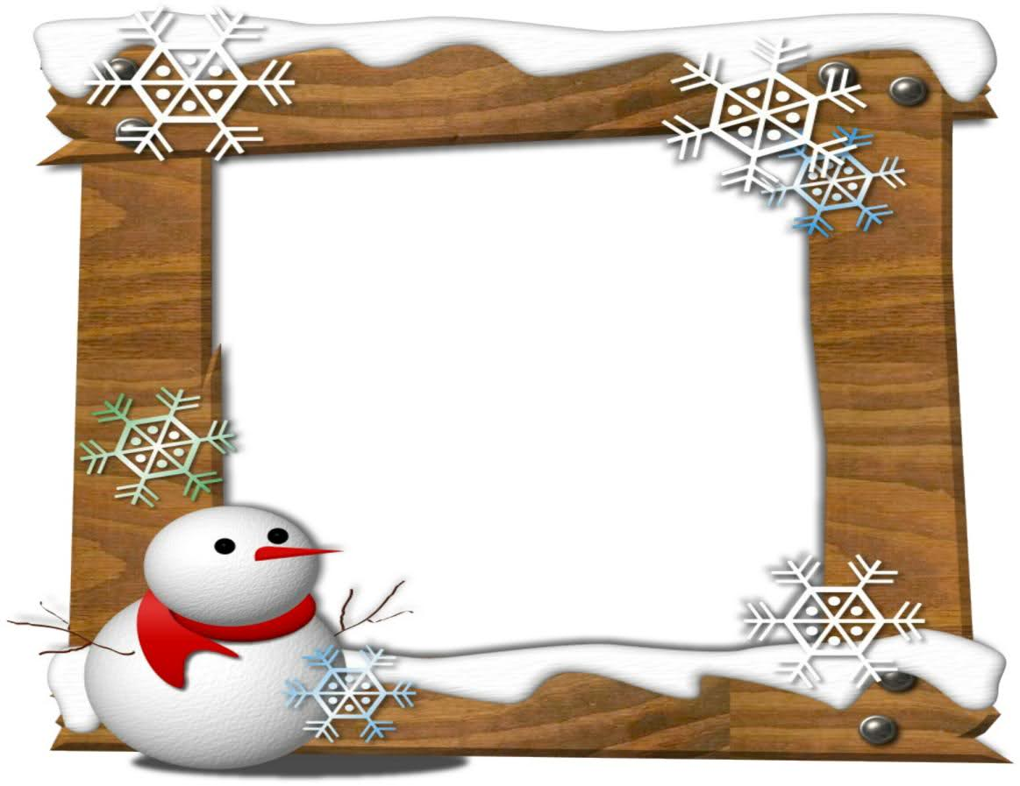

Trong vai hướng dẫn viên du lịch, em hãy giới thiệu về một trong những thành tựu văn hóa của Chăm-pa (như: đền, tháp, phù điêu, vũ điệu…)

Slide 37
Đài thờ Trà Kiệu:
-Được công nhận là bảo vật quốc gia.
-Chất liệu: đá sa thạch.
-Niên đại: Thế kỉ VIII - VIII.
-Hiện nay được trưng bài tại Bảo tàng Điêu khắc Chăm Đà Nẵng, còn tương đối nguyên vẹn.
Notes:
Là 1 trong những bảo vật quốc gia. Chất liệu: đá sa thạch, Niên đại: TK VII – VIII. Kết cấu: 2 phần. Phần bên trên gồm hai thớt tròn, được trang trí với những cánh hoa sen cách điệu trên và dưới đối xứng nhau.
Phần bên dưới là một đế thờ hình vuông gồm bốn mặt với vô số hình người được chạm khắc tinh xảo.
Từ những hình tượng nhân vật đuợc điêu khắc chạm trổ rất trau chuốt , đều đặn đặc biệt là hình ảnh mười một vũ nữ Apsara nhảy múa vô cùng mềm mại, uyển chuyển, gợi cảm đến những kiểu trang phục, trang sức, kiểu tóc được thể hiện rất tỉ mỉ, tác phẩm hoàn toàn xứng đáng là một trong những kiệt tác nghệ thuật điêu khắc Chăm

Slide 38


TẠM BIỆT
CHÚC CÁC EM HỌC TỐT

Slide 39

